Slide 1
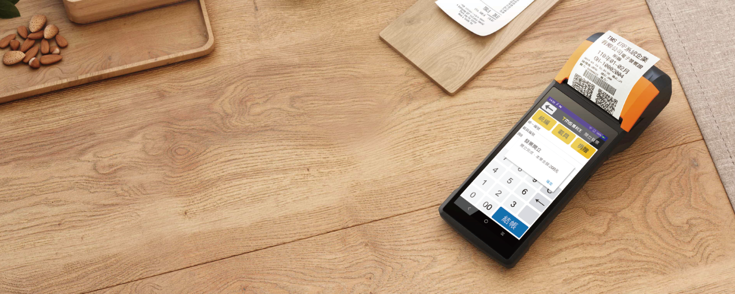
掌上型電子發票機使用說明書

Slide 2
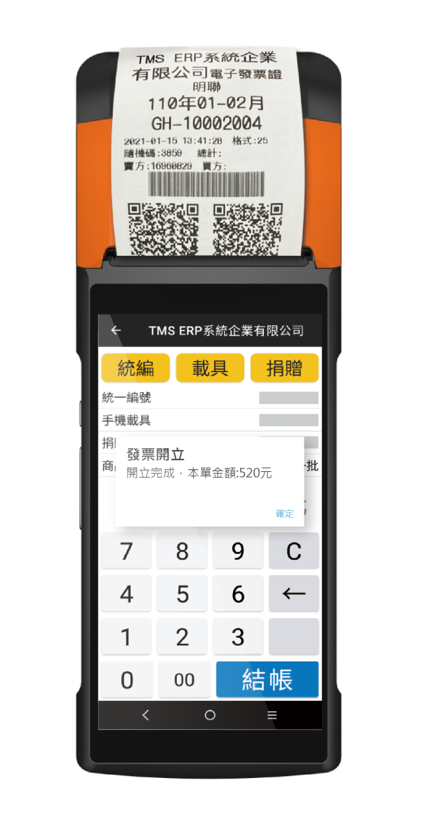
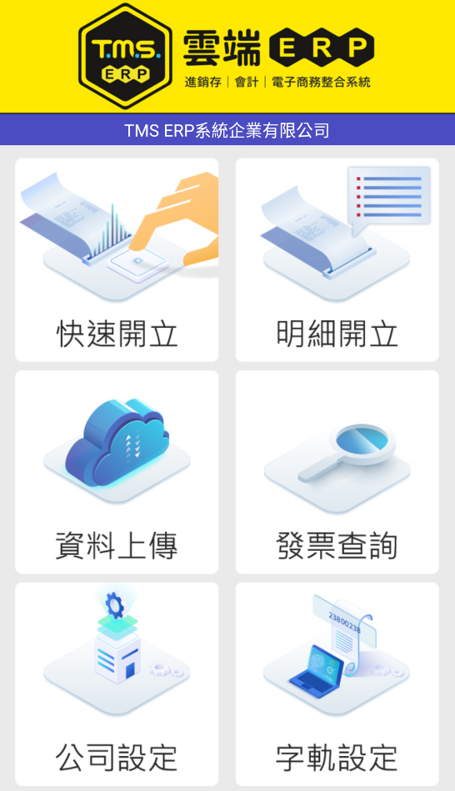
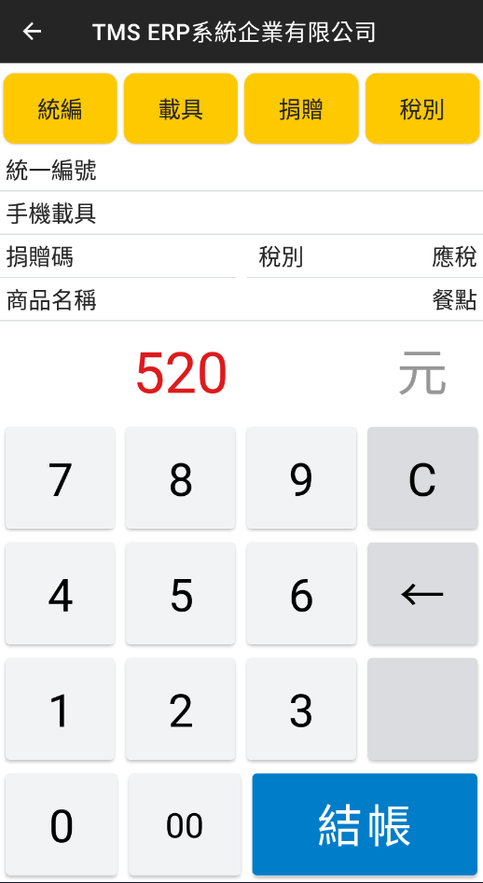
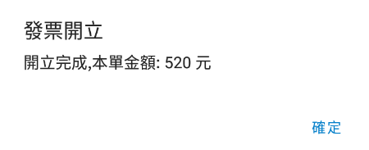
愛不釋手的理由!
效率高｜操作便捷｜第一次使用就上手
STEP
01
STEP
02
點選快速開立發票
輸入金額並按結帳
高效率
完成操作

Slide 3
1
填寫申請書
軟體
專業
電子發票加值中心服務申請書
定期更新
客服服務
2
使用設定
APP使用相關設定
保固
精準
3
快速上手
硬體1年
針對需求
直覺式操作，提高效率

Slide 4
電子發票申請
STEP
01
安裝APP
填寫申請書
公司設定
列印設定
申請書下載
【電子發票加值中心服務申請書】
掃描連結即可下載，或輸入連結
https://s.tmserp.com.tw/inv_apy
字軌設定
其他設定
開立發票
或
發票查詢
資料上傳
下載連結
並填寫資料
交由服務窗口
(販售發票機的商家)
傳真至04-24214359
廣鐸企業加值中心
發票統計

Slide 5
電子發票申請
(已有B2C電子發票資格仍需填寫申請書，可跳過步驟2~4)
安裝APP
STEP
02
加值中心作業
公司設定
本加值中心依申請書所填資料，製作【電子發票字軌號碼申請書】
且加蓋加值中心大小章，將會郵寄或親送給申請者。
列印設定
STEP
03
字軌設定
稅局審核
其他設定
申請者收到【電子發票字軌號碼申請書】
請檢視內容是否同加值中心服務申請書，審核無誤請蓋大小章。
掛號郵寄所屬稅局或臨櫃親辦，稅局審核約3-5天完成。
審核完成後由稅局郵寄【電子發票核准函】給申請者。
完成發票機
開通設定後
請繼續進行
使用相關設定
開立發票
發票查詢
STEP
04
開通設定
資料上傳
收到核准函，請撥打客服專線0800-823888
告知已收到核准函統編，加值中心完成發票機開通設定，即email給申請者。
發票統計

Slide 6
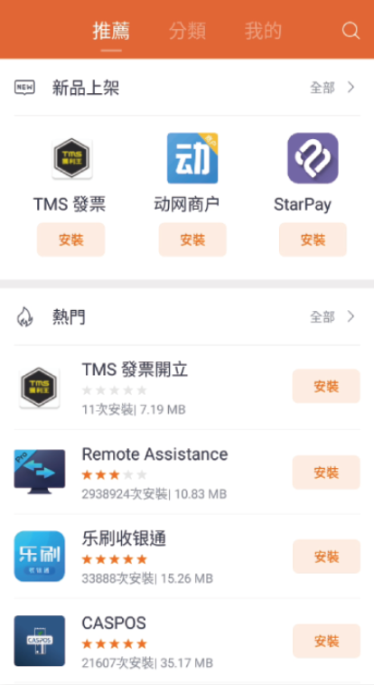
電子發票申請
安裝APP
公司設定
列印設定
TMS電子發票
字軌設定
>開啟機器電源
>進入應用市場
>安裝App
【TMS電子發票】
其他設定
TMS電子發票
開立發票
發票查詢
資料上傳
發票統計
(APP畫面)

Slide 7
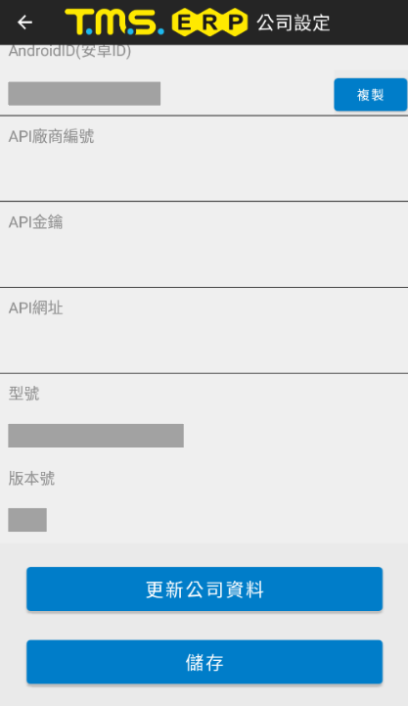
電子發票申請
安裝APP
公司設定
列印設定
字軌設定
進入公司設定，滑至下方
點按【更新公司資料】
系統自動帶入
使用者綁定電子發票相關資料
再按【儲存】即完成設定
其他設定
開立發票
發票查詢
資料上傳
發票統計

Slide 8
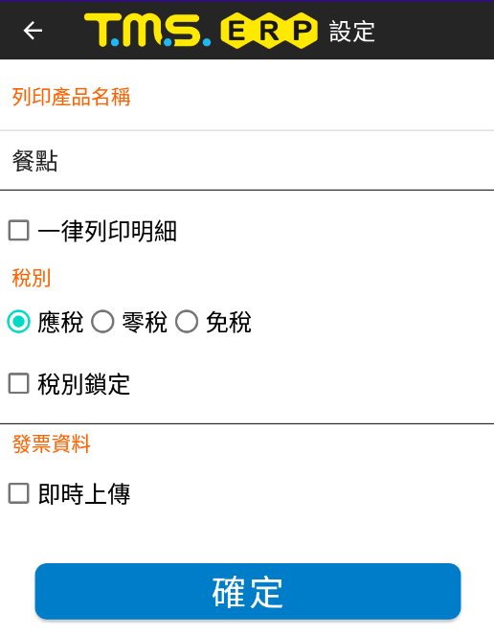
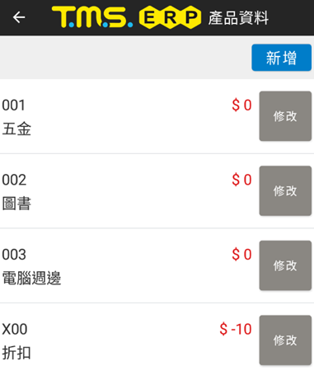
電子發票申請
安裝APP
公司設定
【快速開立】
【明細開立】
列印設定
字軌設定
※設定電子發票開立預設產品名稱
快速開立-預設單一產品名稱開立
明細開立-預設多項明細產品名稱開立
開立統編-必會加印交易明細
稅別設定-應稅/零稅/免稅
即時上傳-有網路自動上傳(可離線開立)
其他設定
開立發票
發票查詢
資料上傳
( 如勾選【一律列印明細】則不含統編也會開立交易明細 )
發票統計

Slide 9
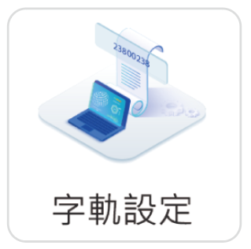
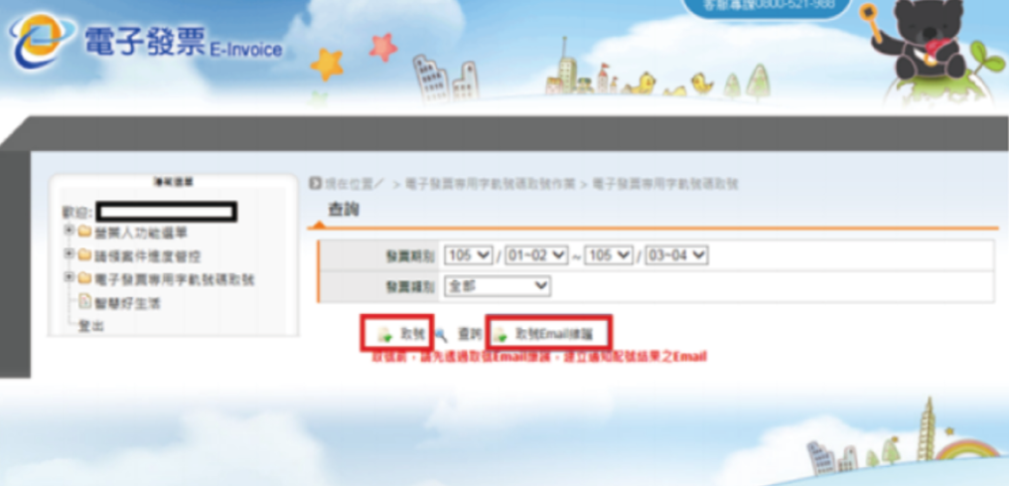
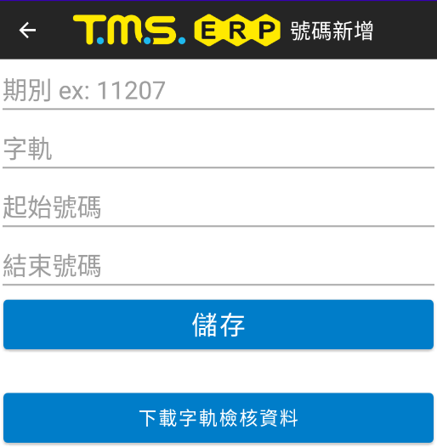
電子發票申請
安裝APP
公司設定
請至【財政部電子發票中心】
取得每期發票字軌(每本50張)
列印設定
字軌設定
下載字軌檢核資料
每期須先下載檢核，才能輸入字軌
其他設定
期別
(1期2個月)年+單月數
如110年1-2月則填入11001依此類推
開立發票
110年1-2月_填入11001
110年3-4月_填入11003
.
.
.
112年11-12月_填入11211
字軌
字軌2碼英文(不分大小寫)及8碼
起始/結束發票號碼(不限本數)
發票查詢
請注意：
同時使用二台以上掌上型發票機，
發票號碼不得重複
資料上傳
發票統計

Slide 10
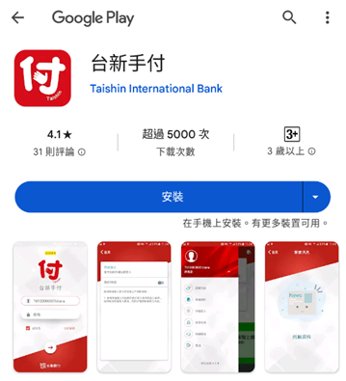
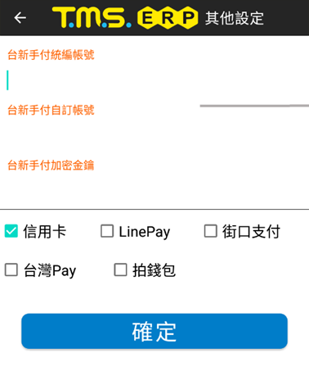
電子發票申請
安裝APP
使用台新手付多元支付
須先下載[台新手付]
安裝完成即可、不用開啟登錄
限NFC功能發票機
公司設定
其他設定
由台新銀行提供店家帳號及金鑰
請依帳號及金鑰輸入即完成設定
列印設定
字軌設定
其他設定
開立發票
發票查詢
資料上傳
發票統計

Slide 11
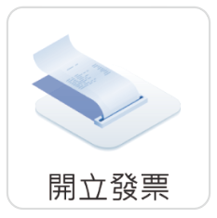
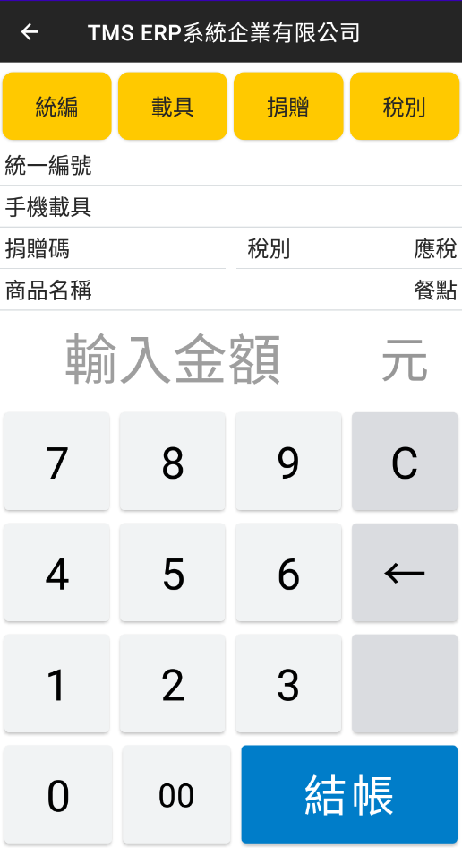
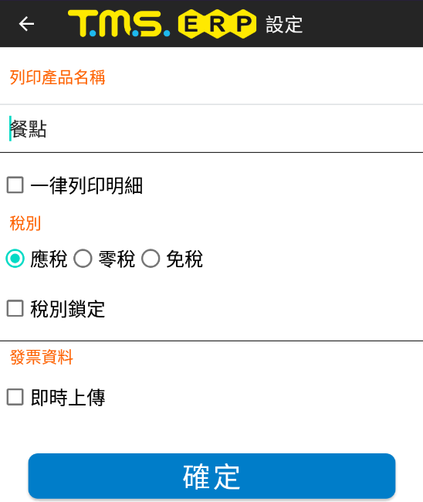
電子發票申請
開啟手機載具掃瞄
(使用戴具不會列印電子發票)
安裝APP
公司設定
列印設定
【快速開立】
手動輸入載具號碼
字軌設定
編輯名稱
其他設定
輸入銷售金額
開立發票
發票查詢
資料上傳
結帳
如無編輯商品名稱，則依[列印設定]
預設完成電子發票開立
發票統計

Slide 12
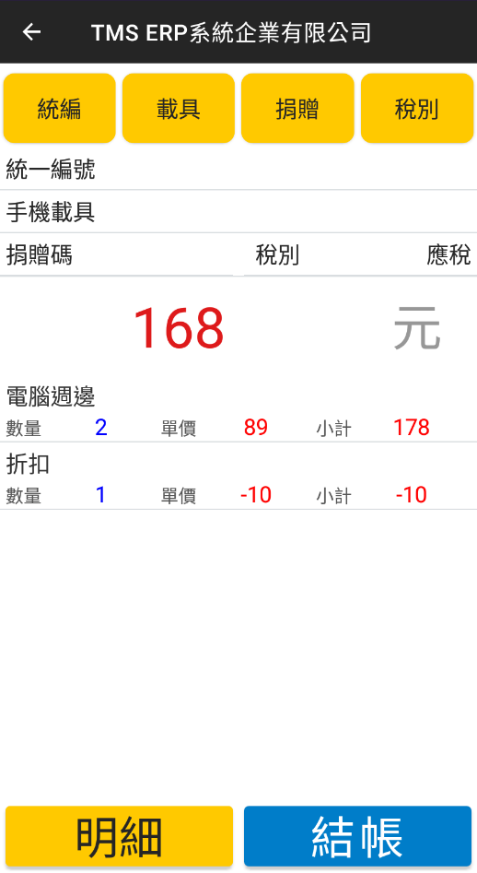
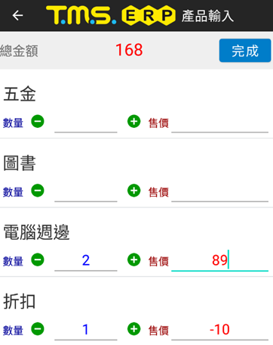
電子發票申請
安裝APP
依預設商品名稱 輸入數量及單價
公司設定
列印設定
【明細開立】
字軌設定
其他設定
開立發票
發票查詢
資料上傳
發票統計

Slide 13
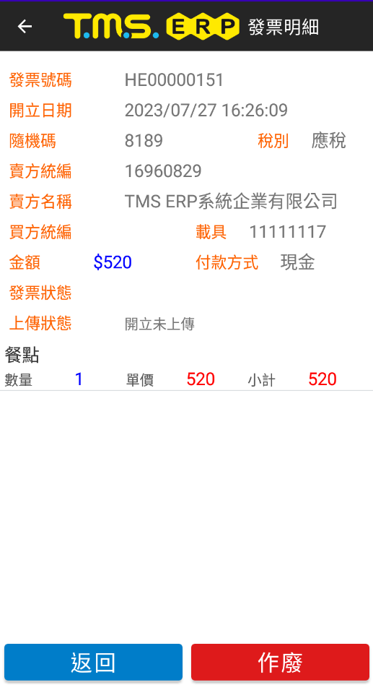
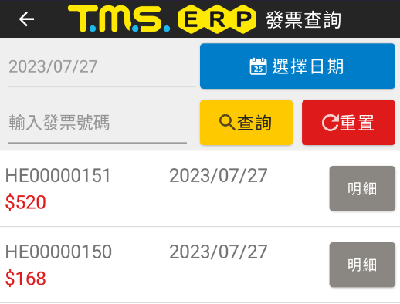
電子發票申請
安裝APP
公司設定
列印設定
查詢已開立發票
點選【明細】查看
開立明細及作廢發票
字軌設定
其他設定
開立發票
發票查詢
資料上傳
發票統計

Slide 14
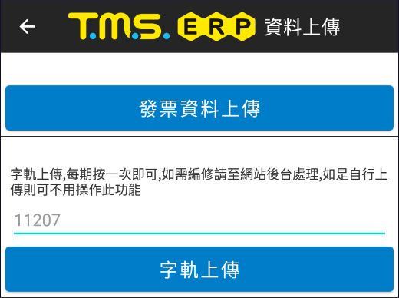
電子發票申請
安裝APP
離線開立發票才需要【發票資料上傳】
自動將資料上傳至【財政部電子發票中心】
且同步傳輸至專屬【電子發票e起開】雲端平台
公司設定
列印設定
輸入發票號碼完成時，已自動將字軌資料同步傳輸至專屬
【電子發票e起開】雲端平台，有提示時才需按下【字軌上傳】
字軌設定
其他設定
後台【電子發票e起開】平台提供各項 線上操作
開立｜作廢｜折讓｜PDF列印｜Mail｜空白字軌自動上傳...等
開立發票
空白發票字軌單月10日前自動上傳【財政部電子發票中心】
發票查詢
媒體申報檔下載：
單月15日前 自行填入至財政部電子發票中心，
完成後即可下載媒體申報檔
資料上傳
發票統計

Slide 15
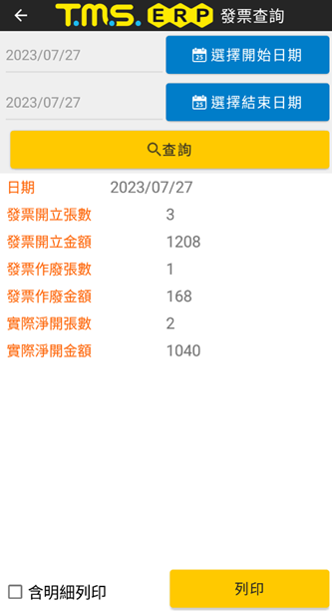
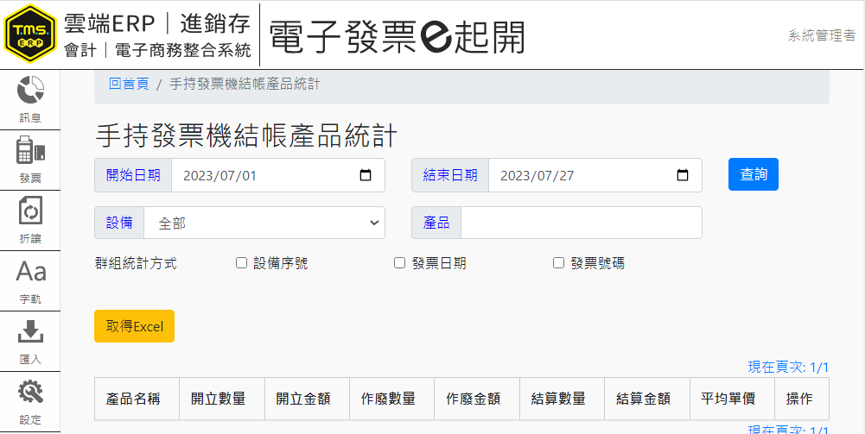
電子發票申請
安裝APP
發票開立統計
公司設定
發票統計
發票開立｜作廢張數｜交易筆數｜交易金額｜交易明細列印
列印設定
多台發票機可至後台【電子發票e起開】
查詢各機台發票開立資訊
字軌設定
其他設定
開立發票
發票查詢
資料上傳
發票統計

Slide 16
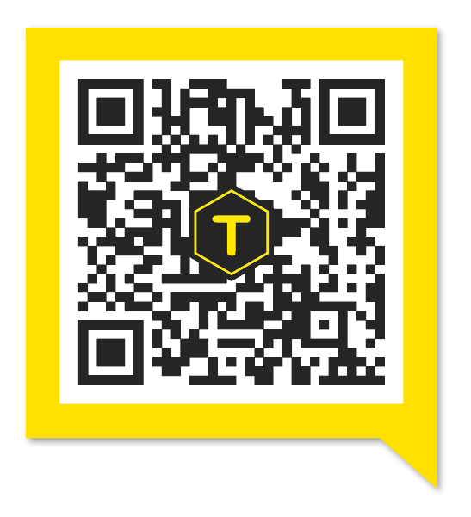
掃描QR code
進入官方網站
了解更多好康
服務
據點
T
您省
M
oney
台北
新竹
台中
(02)2783 3460
03-5544 026
04-2422 2299
S
在好選擇
台南
高雄
花蓮
06-2513 299
07-3591 300
03-8578 585

